Slide 1
INTEGRAL
Siska Diatinari A,S.Kom

Slide 2
PENGERTIAN
Suatu fungsi F dikatakan sebagai anti turunan (integral) dari fungsi f apabila F’(x) = f(x)
untuk setiap x dalam domain dari F.
Integral dari f (x) dinotasikan sebagai :
∫ f (x) dx = F(x) + C jika dan hanya jika F’ (x) = f (x),
dengan C sembarang konstanta.

Slide 3
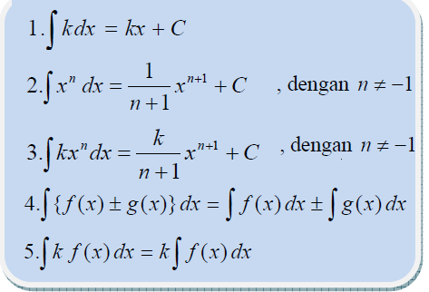
INTEGRAL TAK TENTU
Hasil pengintegralan f(x) dengan berbentuk F(x) + C dinamakan integral tak tentu. beberapa sifat integral tak tentu:
Keterangan :
k , C : konstanta

Slide 4


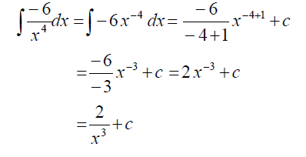
Contoh
∫2 dx = ∫2dx = 2x +c
∫10x dx =

Slide 5
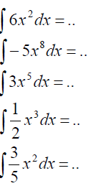
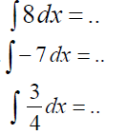
SOAL

Slide 6

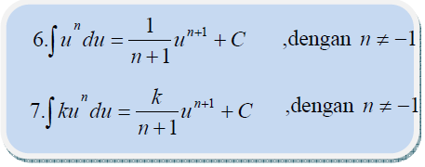
INTEGRAL SUBSTITUSI
Jika u = g(x) maka du = g’(x) dengan g suatu fungsi yang dapat diturunkan dan F adalahintegral dari f, maka:
Rumus Integral Substitusi
Keterangan :
u : fungsi dalam x
du : turunan pertama dari u

Slide 7
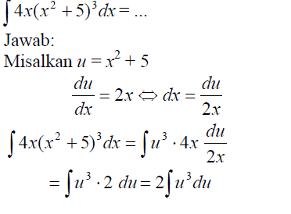
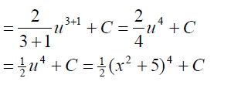
CONTOH SOAL

Slide 8
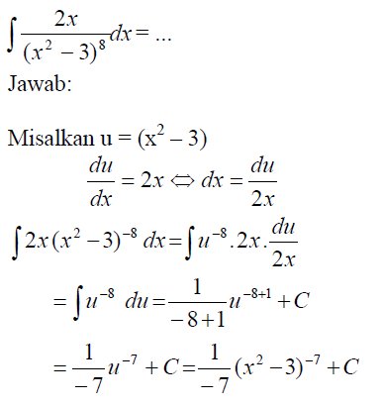
CONTOH SOAL

Slide 9
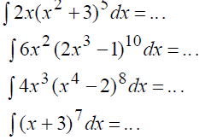
SOAL

Slide 10
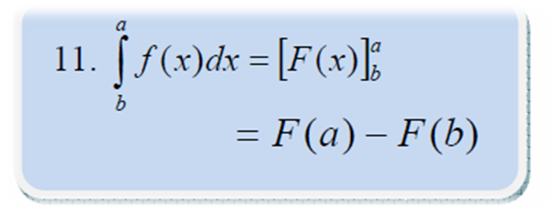
INTEGRAL TENTU
Keterangan:
f(x) : turunan pertama dari F(x)
a : batas atas
b : batas bawah

Slide 11
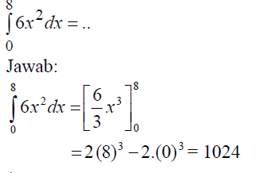
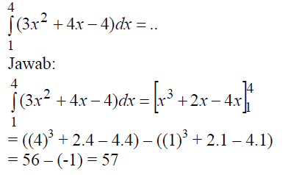
CONTOH SOAL

Slide 12
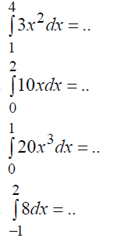
CONTOH SOAL

Slide 13
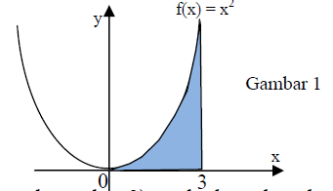
PENGGUNAAN INTEGRAL TENTU
Hitunglah luas daerah yang dibatasi kurva y = x2 ;
sumbu x, x = 0 dan x = 3 seperti pada gambar
disamping !

Slide 14
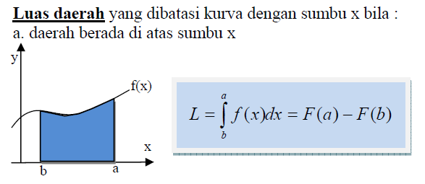
LUAS DAERAH

Slide 15
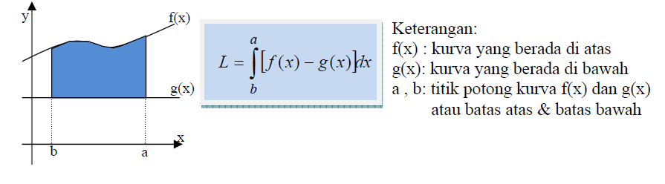
Luas daerah diantara 2 kurva

Slide 16
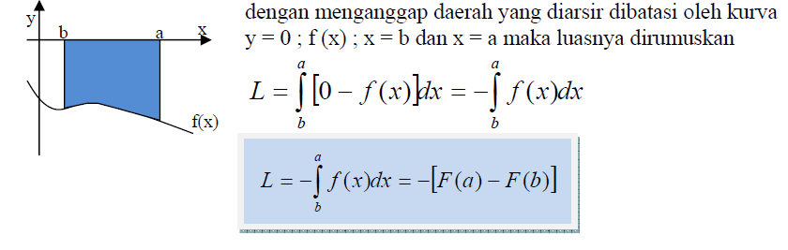
Daerah berada di sumbu x

Slide 17
